Slide 1
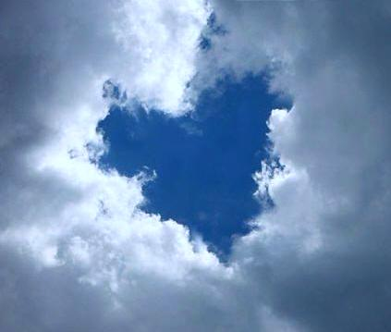
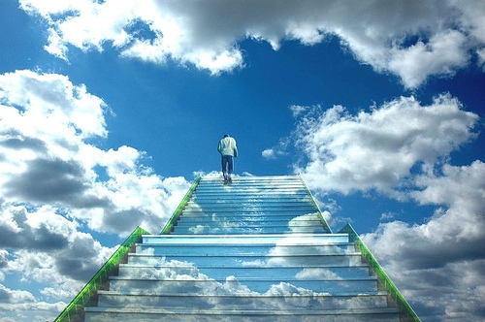
درس چهاردهم
چرخه ی کمال

Slide 2
مراحل رشد از ادراک تا عمل
از بدو تولد
فعل
عقل
وهم
خیال
عمل
حس
تحریک گرایشها و تمایلات با حس نیازها
شکل گیری عواطف و احساسات

Slide 3
خانواده و جنسیت
آموزش و محیط
صفات و خصلت ها
اعمال

Slide 4
محور رشد طبیعی
رشد طبیعی و رشد جنسی امکانات جنود عقل برای رشد عقلی
محور رشد عقلی
محور رشد جنسی

Slide 5
رشد عقلانی
بروز آن پس از شکل گیری باورها و اعتقادات
امتیاز انسان نسبت به حیوانات
علت جزا و پاداش

Slide 6
افزایش تنوع موضوعات مورد ابتلا
افزایش رشد طبیعی
بهره مندی از رشد عقلانی
عدم رشد عقلانی
افزایش خیر گزینی با تقویت تفکر و تعقل
عدم خیر گزینی
رشد عقلی و شکوفایی صفات و خصال نیک
به دست آوردن بینه
افزایش انحراف از حق
رسیدن به برهان
افزایش علم

